Slide 1
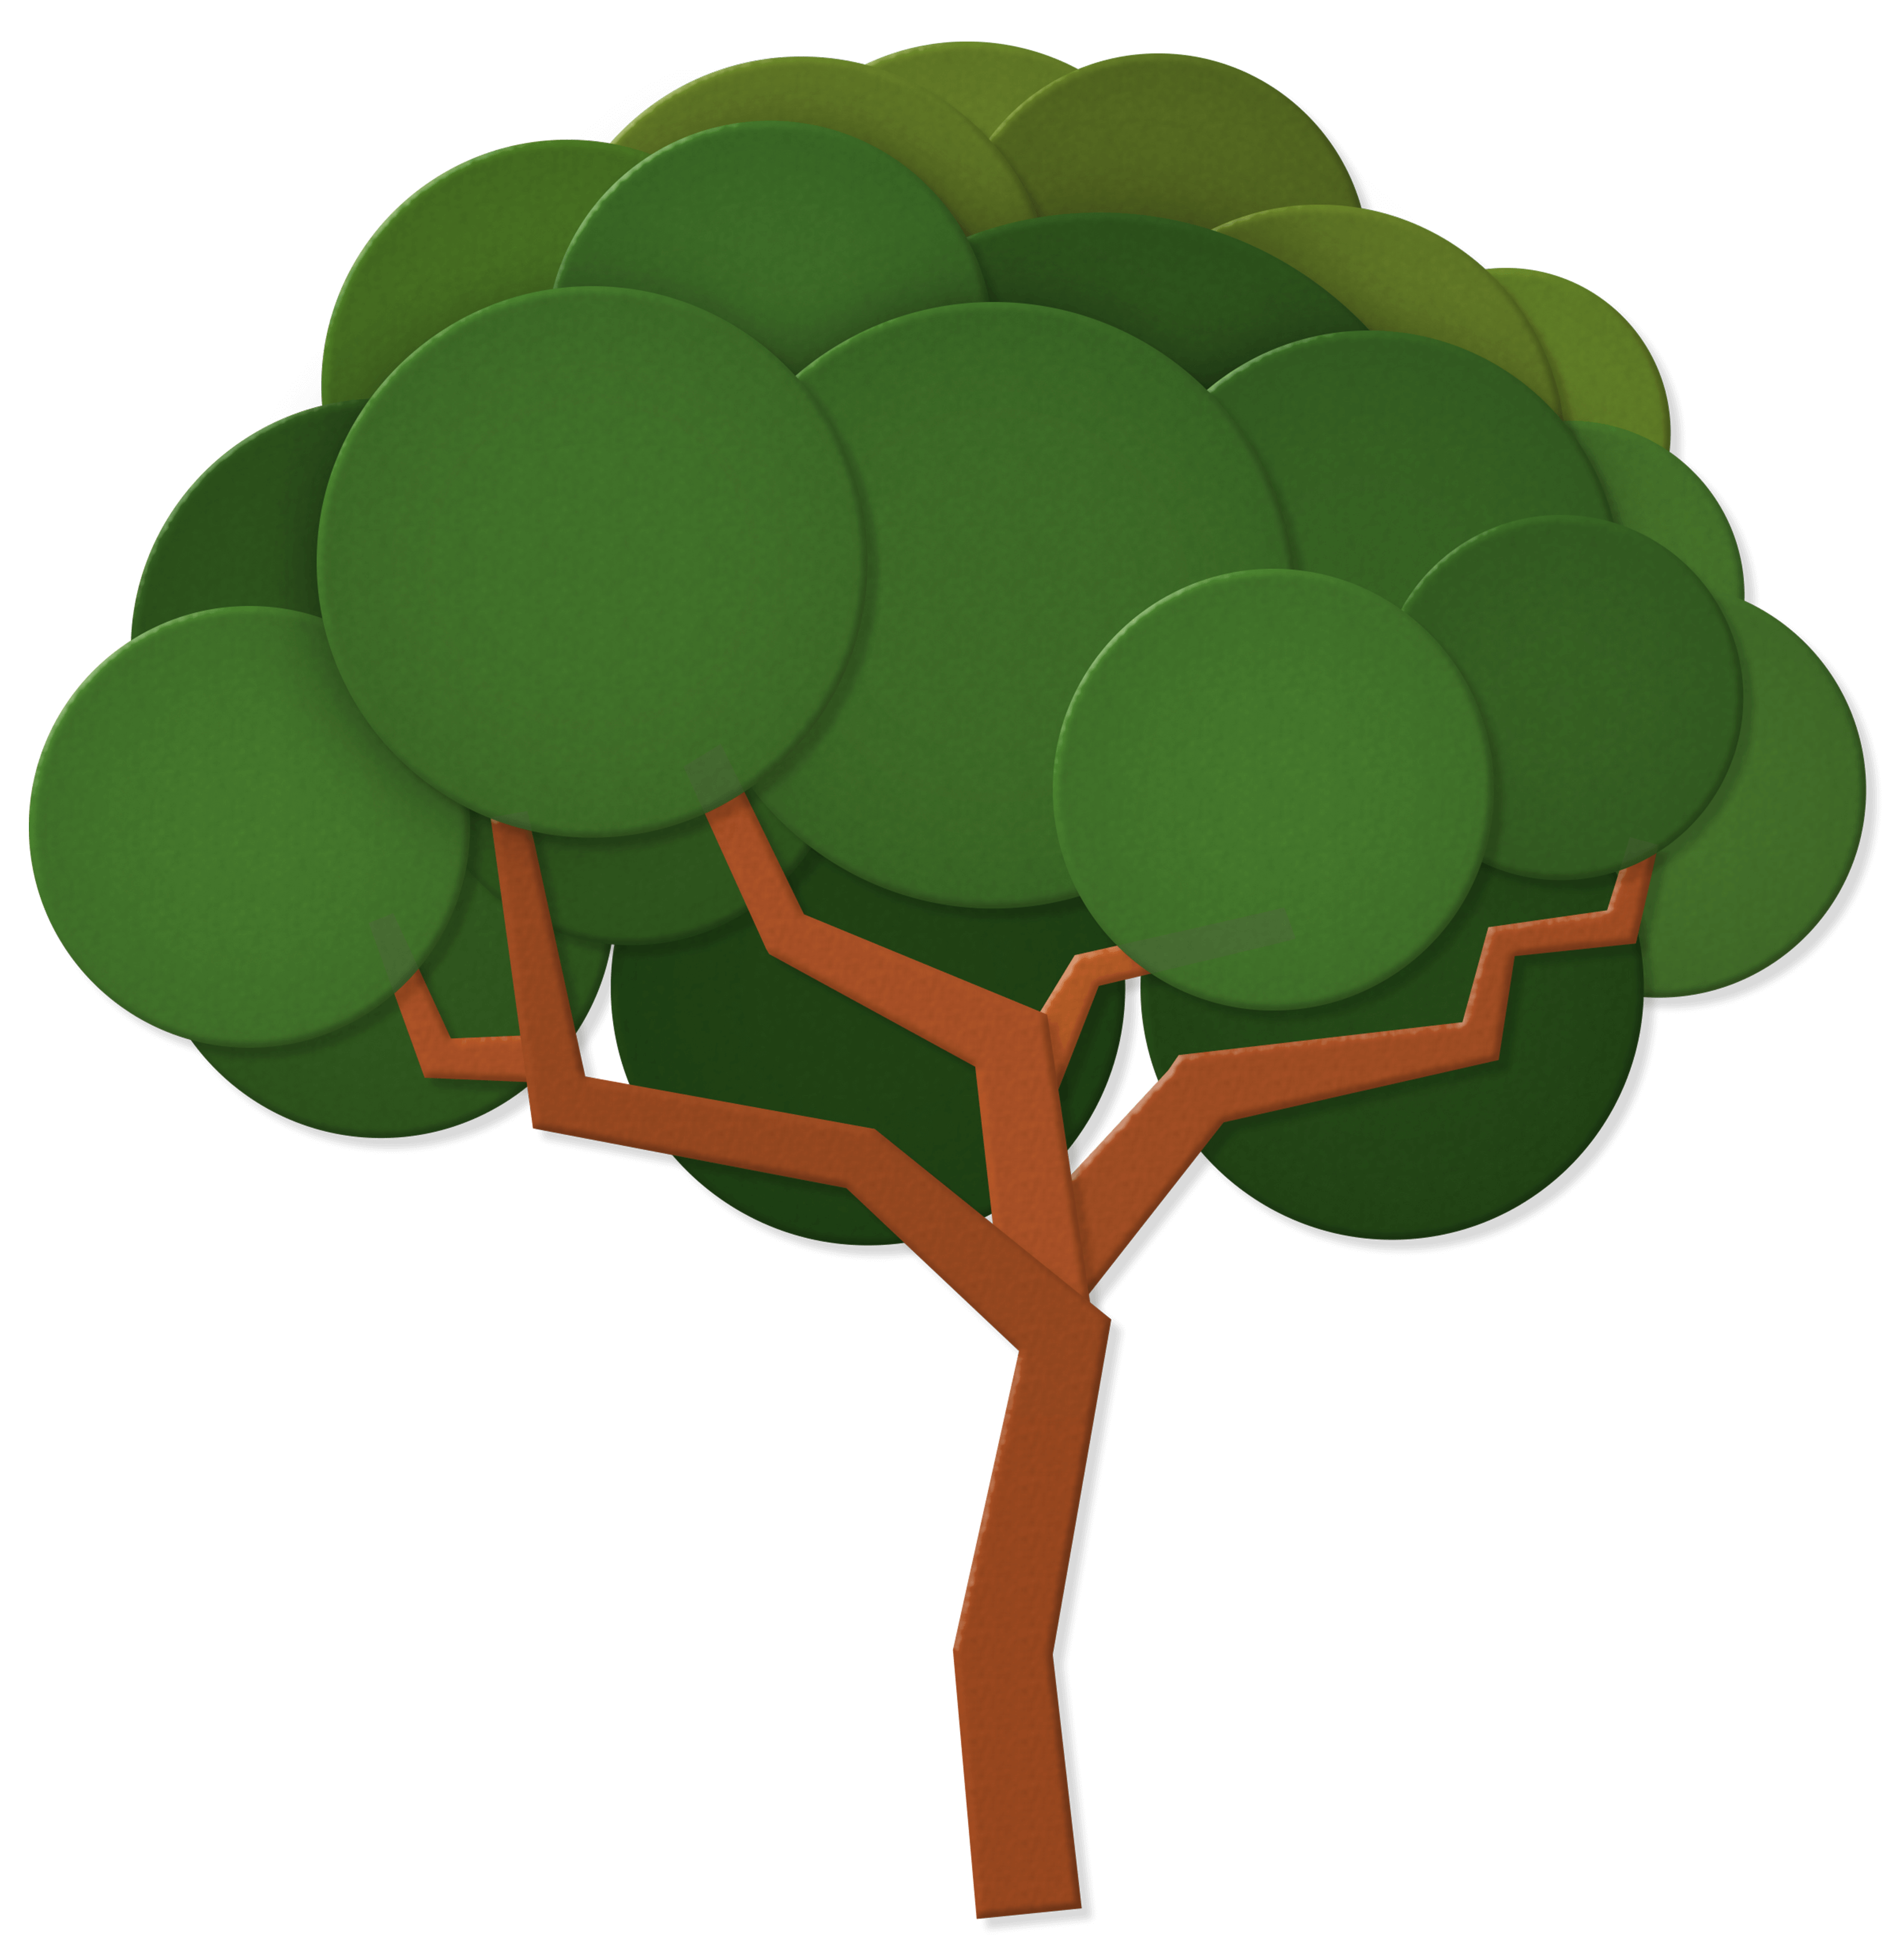
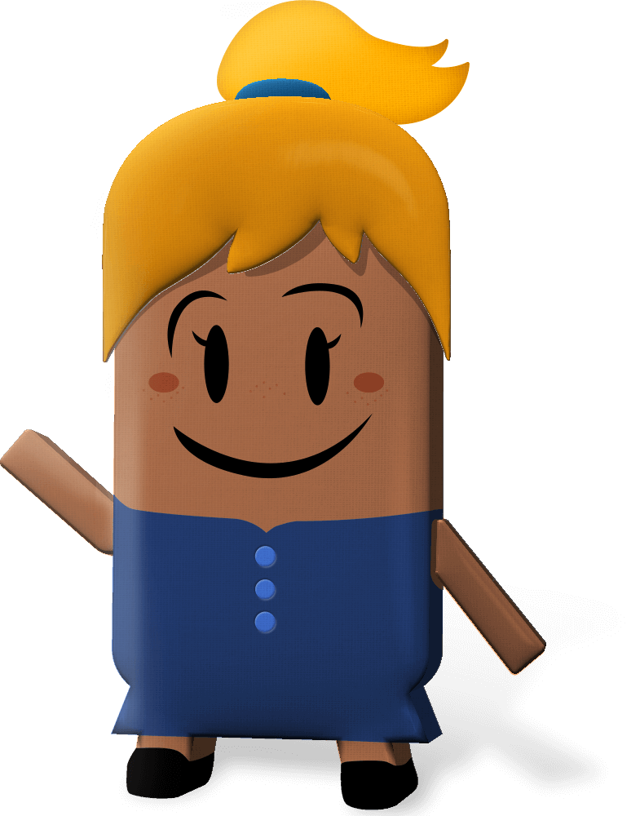
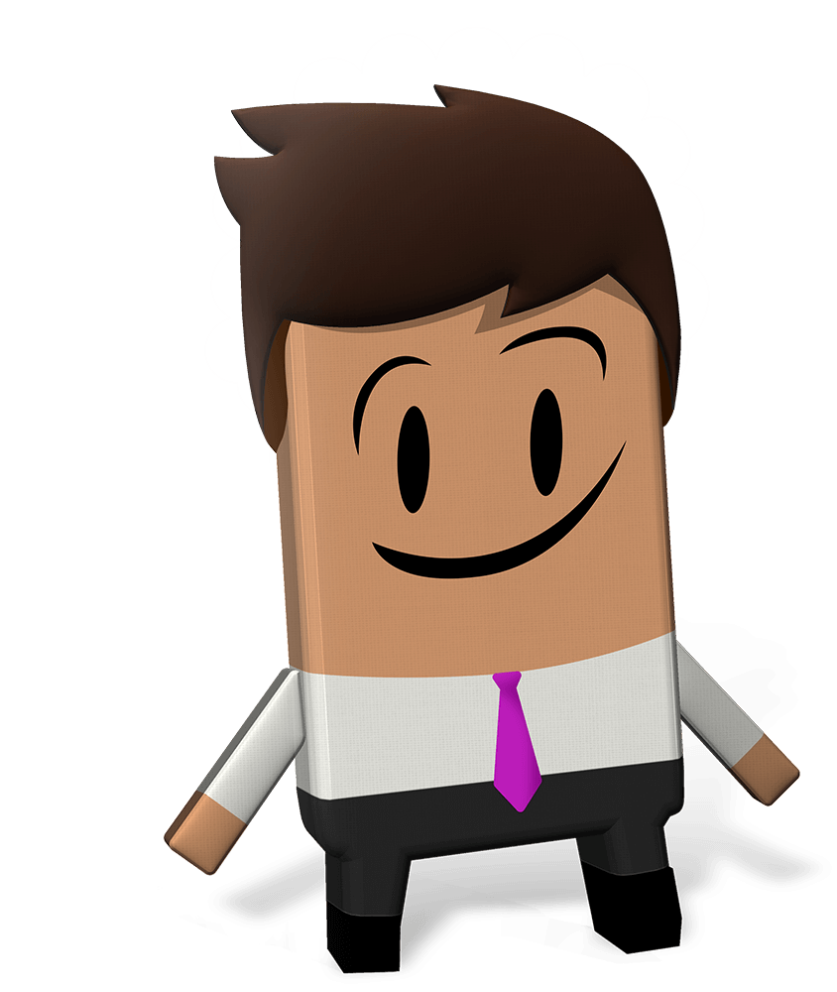
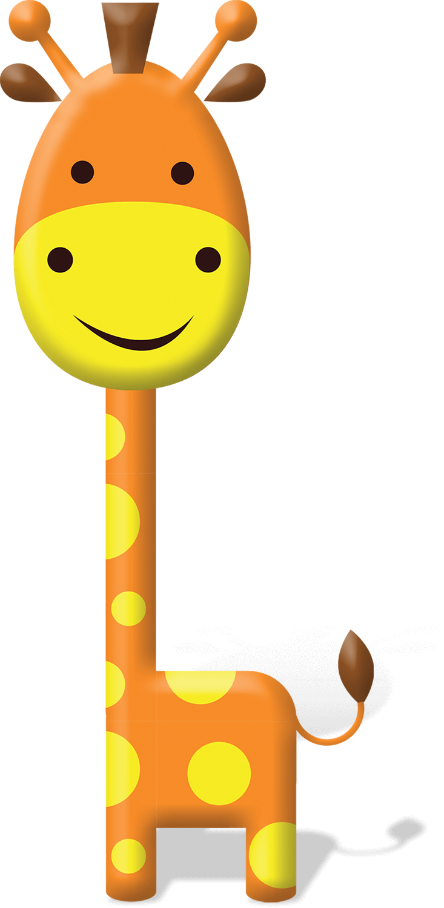
DUAISEANNA CHÚNAMH ÉIREANN: AN DOMHAN SEO AGAINNE, 2022
“Folláine do Dhaoine agus don Phláinéad”
CEACHT A DÓ
(Rang 3-4)
Notes:
A Mhúinteoir, a chara,
Fearaimid fáilte romhat chuig an dara ceann de cheithre cheacht do rang 3-4, atá ar fáil mar chuid de Dhuaiseanna Chúnamh Éireann: An Domhan Seo Againne, 2022.*
Is é Cúnamh Éireann clár cúnaimh oifigiúil Rialtas na hÉireann le haghaidh forbairt thar lear. I gclár an Rialtais do chúnamh forbartha thar lear, dírítear ar bhaint amach na Spriocanna Forbartha Inbhuanaithe de chuid na Náisiún Aontaithe, agus cuirtear béim ar leith ar an gcomhionannas inscne, ar an ngá le cabhair dhaonnúil a laghdú, ar thacú le gníomhaíochtaí ar son na haeráide, agus ar an rialachas a neartú ar fud an domhain go léir.
Cuireadh Duaiseanna Chúnamh Éireann: An Domhan Seo Againne, ar bun in 2005 chun daltaí bunscoile a spreagadh le foghlaim faoin gcaoi a mbíonn Éire, trí chlár Chúnamh Éireann, ag obair ar na fadhbanna sin in éineacht le heagraíochtaí idirnáisiúnta (amhail na Náisiúin Aontaithe agus an tAontas Eorpach), rialtais, eagraíochtaí neamhrialtasacha, agus pobail éagsúla.
Tá áthas an domhain orainn go bhfuil sé beartaithe agat páirt a ghlacadh sna Duaiseanna i mbliana. B’fhéidir go bhfuil an iris do dhaltaí de chuid Dhuaiseanna Chúnamh Éireann: An Domhan Seo Againne 2022 léite agat agus/nó go bhfuil an chéad cheann de cheachtanna Dhuaiseanna Chúnamh Éireann: An Domhan Seo Againne déanta agat. Tá súil againn go mbainfidh an rang taitneamh as na gníomhaíochtaí agus na scéalta san iris agus sna ceachtanna, agus go spreagfar iad chun a saothar féin a chumadh agus a chur isteach lena fhoilsiú in Gníomhaithe Spriocanna Domhanda, an iris ar líne a bhíonn á scríobh ag leanaí do leanaí.
SPRIOCDHÁTA D’IONTRÁLACHA LUATHA: Dé Luain, 7 Feabhra 2022
Beidh deis ag iontrálacha a fhaightear ó scoileanna faoin 7 Feabhra 2022 bosca d’ábhair ealaíne inbhuanaithe a bhuachan.
SPRIOCDHÁTA DEIRIDH: Dé hAoine, 8 Aibreán 2022
Tá sonraí breise le fáil ar www.ourworldirishaidawards.ie mar aon le faisnéis ar conas is féidir saothar le daltaí a chur isteach don iris Gníomhaithe Spriocanna Domhanda
Tá gach ceacht deartha le haghaidh thart ar 45 nóiméad d’am teagmhála leis an rang. Tá nasc acu leis an gcuraclam (féach Sleamhnán 2) agus tá siad réidh le húsáid sa seomra ranga. Níl mórán ullmhúcháin le déanamh agat féin ar chor ar bith.
Níl le déanamh agat ach na nótaí don mhúinteoir a léamh (tá na nótaí le fáil ag bun gach sleamhnáin sa ghnáth-amharc) agus dul i dtaithí ar na beochaintí (leis an mód ‘cur i láthair’) roimh an rang. Ag brath ar an leagan de PowerPoint atá in úsáid agat, b’fhéidir go mbeifeá in ann féachaint ar na nótaí agus an cur i láthair ar siúl. Ná bí buartha mura bhfuil – is féidir pdf de na nótaí sleamhnáin a oscailt agus a phriontáil mar chabhair duit sa rang ar an láithreán gréasáin.
Aithnímid go bhfuil aithne mhaith agat, mar mhúinteoir, ar do chuid daltaí. Mar gheall air sin, is féidir an t‑ábhar go léir ar na sleamhnáin a athrú le gur féidir leat athruithe a dhéanamh ar an gceacht lena chur in oiriúint do chomhthéacs agus do riachtanais na leanaí sa rang agat. B’fhéidir go mbeadh sé úsáideach freisin na Treoirlínte maidir le Dea-chleachtas a léamh. Tá eolas ann ar an dea-chleachtas maidir le ceachtanna ar an mbochtaineacht agus ar chúrsaí forbartha a theagasc agus tá sé ar fáil ar an láithreán gréasáin.
*Má tá comhghleacaithe leat ag teagasc i rang 5-6, is féidir leat a rá leo go bhfuil ceachtanna atá nasctha le curaclam rang 5-6 le fáil ar www.ourworldirishaidawards.ie
Bíonn ionadh an domhain orainn gach aon bhliain nuair a fheicimid cé chomh cruthaitheach agus nuálaíoch a bhíonn na daltaí agus na múinteoirí ar fud na tíre a ghlacann páirt sna Duaiseanna. Táimid ag súil go mór le bhur gcuid iarrachtaí a fheiceáil i mbliana ar an téama ‘Folláine do dhaoine agus don phláinéad’.
Ná déan dearmad bhur n‑aistear Dhuaiseanna Chúnamh Éireann: An Domhan Seo Againne, 2022, a chomhroinnt linn @Irish_Aid / @ourworldirishaidawards ar na meáin shóisialta leis an haischlib #ourworldawards.
Le gach dea-ghuí duit féin agus do na daltaí.
Foireann Dhuaiseanna Chúnamh Éireann: An Domhan Seo Againne

Slide 2
Naisc Churaclaim
Réimse curaclaim | Ábhar | Snáithe
Oideachas Sóisialta, Imshaoil agus Eolaíochta (OSIE) | Tíreolaíocht | Timpeallachtaí an duine
 | Stair | Leanúnachas agus athrú in imeacht ama
OSPS |  | Mé féin agus daoine eile Mé féin agus an domhan mór
Teanga bunscoile | Béarla | Oral language Reading Writing
 | Gaeilge | Teanga ó Bhéal Léitheoireacht Scríbhneoireacht
Notes:
Nótaí don Mhúinteoir: Naisc Churaclaim (nasc ar bith)

Slide 3
Ábhar an cheachta
Uimhir | Ainm na gníomhaíochta | Modheolaíochtaí | Sleamhnán
Spriocanna foghlama |  | Na spriocanna forbartha a chomhroinnt | 4
1 | Difear a dhéanamh | Cúnamh Éireann: ionchur | Scéal – plé ranga uile le leideanna litearthachta | 5-7
2 | Scéalta faoi dhul chun cinn | Ceisteanna agus freagraí le faisnéis ar an tír lena mbaineann | 8-12
3 | Gníomhaithe Spriocanna Domhanda | Smaoineamh ar ár n‑iontrálacha le haghaidh Dhuaiseanna Chúnamh Éireann: An Domhan Seo Againne, 2022: ionchur | 13
Machnamh ar an bhfoghlaim |  | Na spriocanna forbartha a sheiceáil | 14
I d’am féin… | I d’am féin… | Cluiche “Roth Spriocanna Domhanda” ar líne do dhaltaí ina n‑am féin | 15
Notes:
Nótaí don Mhúinteoir: Ábhar an cheachta (gan bheochan)

Slide 4
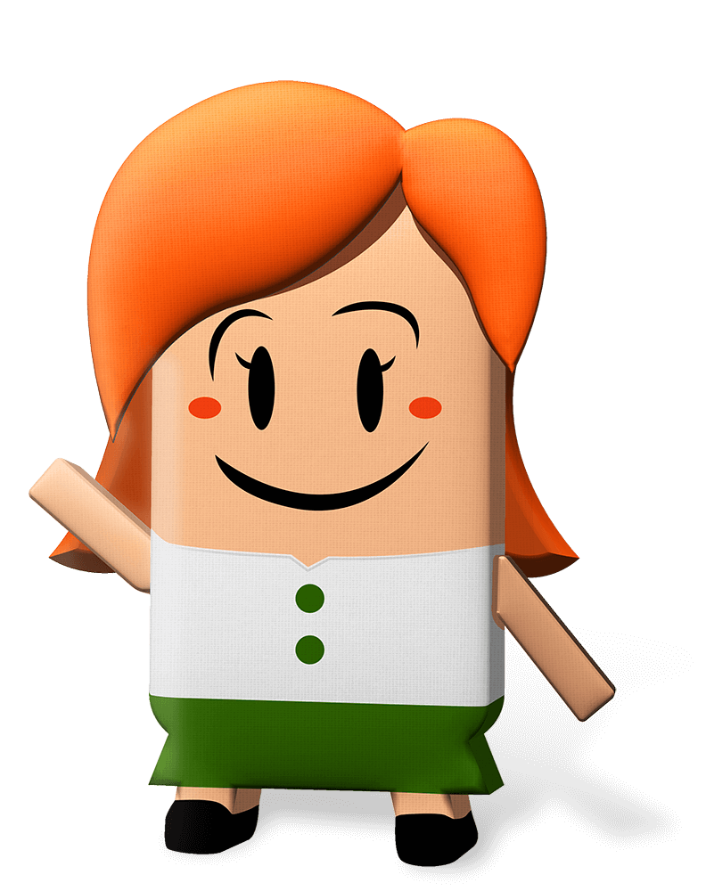
Táimid ag foghlaim chun na rudaí seo a leanas a dhéanamh…
céard atá i gceist le Cúnamh Éireann agus céard a bhíonn ar siúl acu a shainaithint
na naisc idir obair Chúnamh Éireann ar fud na cruinne agus na Spriocanna Domhanda a phlé
machnamh a dhéanamh ar a thábhachtaí atá sé difear a dhéanamh
Notes:
Nótaí don Mhúinteoir: Spriocanna foghlama (3 bheochan i ndiaidh a chéile ag * Cliceáil)
Nóta maidir le híogaireacht: Mar mhúinteoir, tá aithne mhaith agat ar do chuid daltaí. Tá lánchead agat athruithe a dhéanamh ar na spriocanna foghlama agus ar na gníomhaíochtaí sa cheacht seo lena gcur in oiriúint do chomhthéacs agus do riachtanais na leanaí sa rang agat.
Féach na Treoirlínte maidir le Dea-chleachtas. Tá eolas ann ar an dea-chleachtas maidir le ceachtanna ar an mbochtaineacht agus ar chúrsaí forbartha a theagasc, agus tá sé ar fáil sa roinn pleananna ceachta ar an láithreán gréasáin: www.ourworldirishaidawards.ie
Baineann an ceacht seo (Ceacht a Dó) leis an obair a bhíonn ar siúl ag Cúnamh Éireann i dtíortha éagsúla ar mhaithe le folláine gach duine agus an phláinéid.
Is cuid de Rialtas na hÉireann é Cúnamh Éireann. Bíonn Cúnamh Éireann ag obair le rialtais eile, grúpaí éagsúla (eagraíochtaí neamhrialtasacha nó carthanais), agus le pobail i dtíortha ar fud an domhain.
Ag brath ar an rang, d’fhéadfá a rá leis na daltaí go mbeidh saothair á gcur isteach acu ar Dhuaiseanna Chúnamh Éireann: An Domhan Seo Againne. Is bealach atá i nDuaiseanna Chúnamh Éireann: An Domhan Seo Againne do leanaí agus do dhaoine óga, cosúil leis na daltaí atá agat, eolas a chur ar Chúnamh Éireann, eolas a chur ar na Spriocanna Domhanda, agus smaoineamh ar bhealaí inar féidir leo a bheith ag obair ar son fholláine na ndaoine agus an phláinéid.
Iarr ar dhaltaí na trí sprioc foghlama le haghaidh Cheacht a Dó a léamh amach.
* Cliceáil chun na trí sprioc foghlama don cheacht seo a bheochan, ceann i ndiaidh a chéile

Slide 5
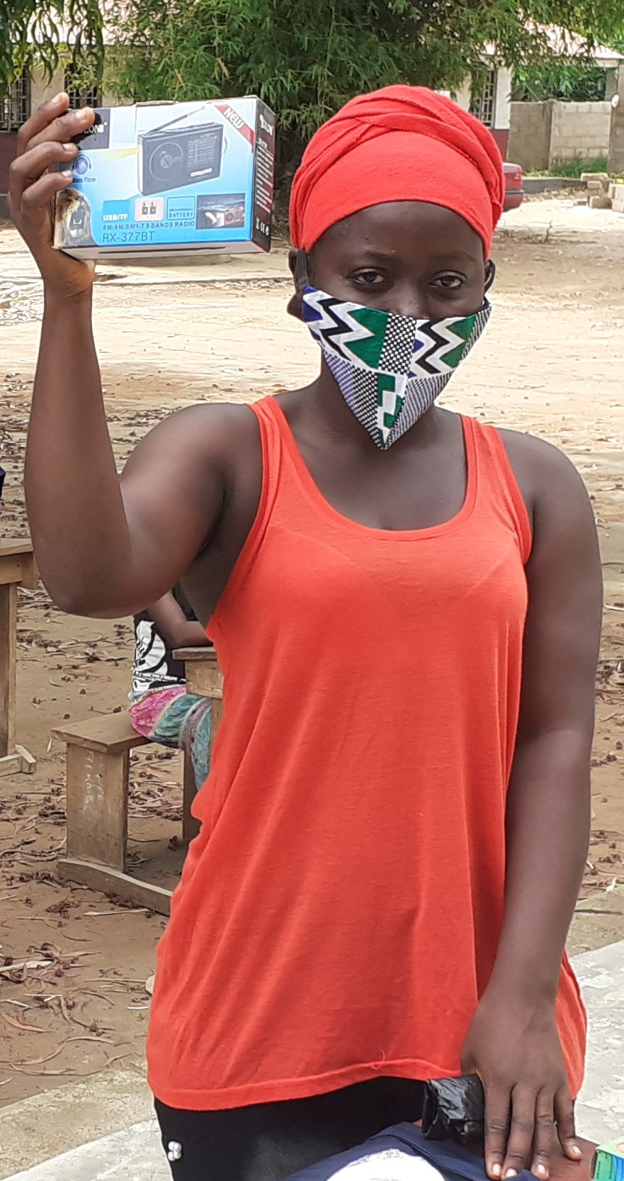
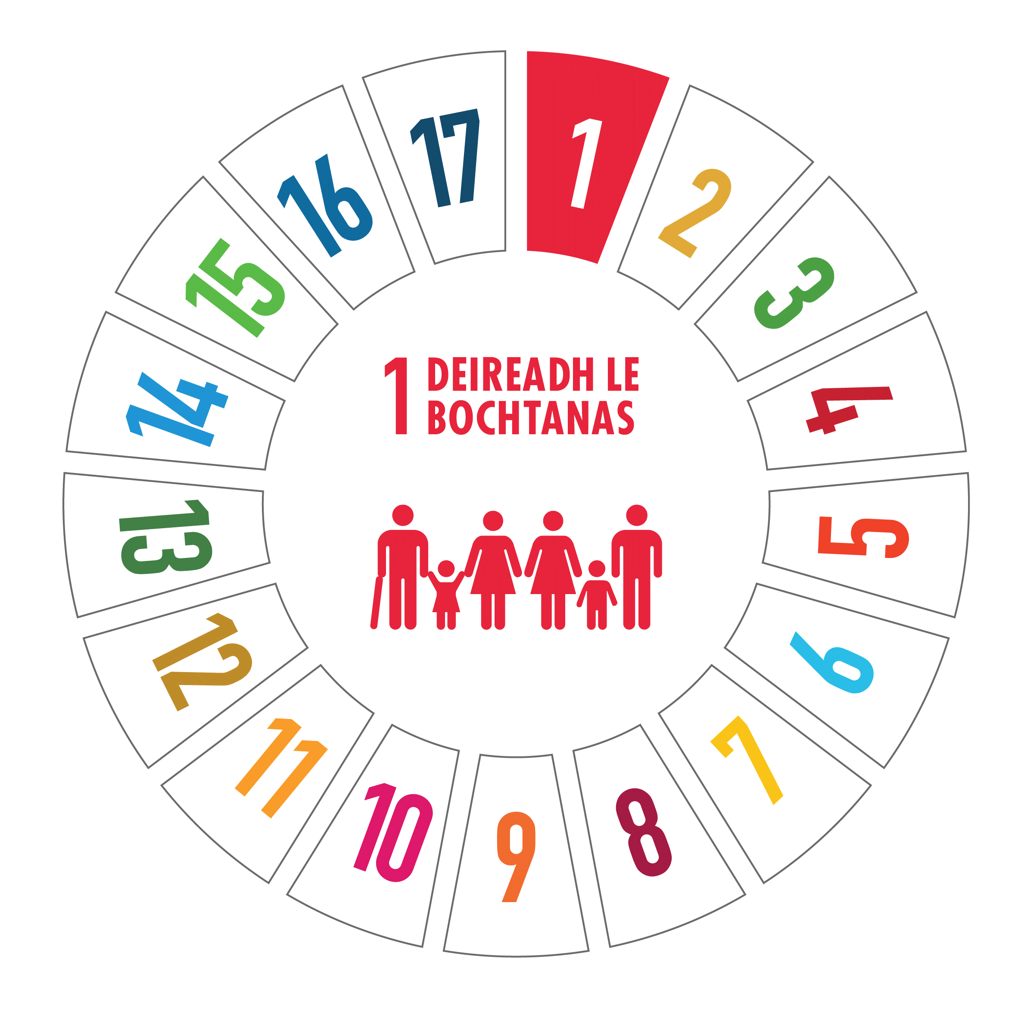
Gníomhaíocht 1
Sleamhnán 1 de 3 | Difear a dhéanamh
Notes:
Nótaí don Mhúinteoir: Gníomhaíocht 1 / Sleamhnán 1 de 3 (Difear a dhéanamh: ionchur)(2 bheochan ag * Cliceáil)
Cúnamh Éireann a thugtar ar chlár Rialtas na hÉireann le haghaidh forbairt thar lear. Ní bhíonn sé éasca an téarma ‘forbairt thar lear’ a thuiscint uaireanta. Clár atá ann a bhfuil mar aidhm leis deireadh a chur leis an ocras agus leis an mbochtaineacht agus dul i ngleic leis an athrú aeráide ar son mhuintir na hÉireann. Ar an gcaoi sin, tá sé tábhachtach eolas a chur ar obair Chúnamh Éireann chun cabhrú le domhan níos fearr a chruthú. Bíonn Cúnamh Éireann ag obair le rialtais eile, le grúpaí éagsúla (eagraíochtaí neamhrialtasacha nó carthanais), agus le pobail i dtíortha ar fud an domhain chun iarracht a dhéanamh na Spriocanna Domhanda a bhaint amach. Déantar é sin chun go mbeidh saol níos fearr ar phláinéad níos sláintiúla ag gach duine i ngach áit, anois agus amach anseo araon.
* Cliceáil chun an grianghraf de bhall foirne de Women in Crisis Movement a bheochan
Bean atá ag obair le Women in Crisis Movement, eagraíocht neamhrialtasach (nó carthanas) i Siarra Leon, atá sa ghrianghraf seo. In 2020, thacaigh Cúnamh Éireann le Ciste na Náisiún Aontaithe ar mhaithe leis an bPobal agus le Women in Crisis Movement chun raidiónna a thabhairt do chailíní ó theaghlaigh faoi mhíbhuntáiste le gurbh fhéidir leo éisteacht lena gceachtanna ar an raidió nuair a bhí na scoileanna dúnta mar thoradh ar COVID-19. Is sampla é sin den chineál tacaíochta a thugann Cúnamh Éireann i dtíortha éagsúla ar fud na cruinne.
* Cliceáil chun an gif de na 17 Sprioc Dhomhanda a bheochan
Cé na Spriocanna Domhanda is féidir a lua leis an sampla den tacaíocht a thug Cúnamh Éireann i Siarra Leon? (freagraí féideartha: Sprioc 4: Oideachas den scoth, Sprioc 5: Comhionannas inscne, Sprioc 10: Neamhionannais laghdaithe, Sprioc 17: Comhpháirtíocht ar son na Spriocanna)
Is spriocanna uilíocha iad na 17 Spriocanna Domhanda. Mar sin, tá siad ann ar mhaithe le gach aon duine, go mór mór na daoine is mó atá i mbaol ar domhan – daoine nach bhfuil go leor bia maith ná uisce glan acu le maireachtáil go sláintiúil nó daoine nach bhfuil an t‑airgead acu a leanaí a chur ar scoil ná cúnamh leighis a fháil nuair is gá.
Mar gheall gur Spriocanna uilíocha iad, bíonn freagracht orainn go léir rud éigin a dhéanamh ar son na Spriocanna Domhanda. Baineann sé sin le daoine aonair, cosúil leatsa agus liomsa, ach le tíortha freisin. Ba cheart do na tíortha sin a bhfuil níos mó airgid agus acmhainní acu, Éire mar shampla, tacú le tíortha eile amhail Siarra Leon nach bhfuil an t‑airgead ná na hacmhainní sin acu, le gur féidir na Spriocanna Domhanda a bhaint amach i ngach áit. Is chuige sin atá Cúnamh Éireann ag saothrú, ar son mhuintir na hÉireann.
Faoi mar a fhoghlaimímid go léir conas maireachtáil le COVID-19, tá sé níos tábhachtaí ná riamh smaoineamh ar fholláine daoine agus an phláinéid agus a bheith ag obair chun na Spriocanna Domhanda a bhaint amach trí aire a thabhairt dúinn féin, dá chéile, agus don domhan.
Tá tuilleadh faisnéise ar Chúnamh Éireann le fáil ar www.irishaid.ie

Slide 6
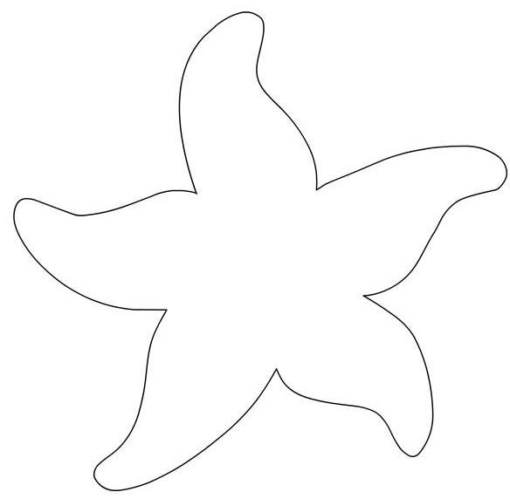
Gníomhaíocht 1
Lá amháin, bhí fear ag siúl ar an trá agus chonaic sé leanbh ag tógáil rud éigin den trá agus á chaitheamh isteach san fharraige.
Chuaigh sé suas chuig an leanbh, agus dúirt sé “Tá brón orm cur isteach ort, ach céard atá ar siúl agat?”.
“Ag caitheamh crosóga mara ar ais san fharraige” a d’fhreagair an leanbh. “Tá tonnta ann, agus tá an fharraige ag trá. Gheobhaidh siad bás mura gcuirfidh mé ar ais san fharraige iad.”
Thosaigh an fear ag gáire, agus dúirt sé “Ach nach dtuigeann tú go bhfuil na céadta crosóg mhara ar an trá mhór fhada seo? Ní féidir leatsa difear a dhéanamh!”
D’éist an leanbh go béasach, ansin chrom sé síos, phioc sé suas crosóg mhara eile, agus chaith isteach san fharraige í.
Rinne an leanbh meangadh gáire leis an bhfear, agus dúirt “Rinne mé difear don cheann sin”.
Curtha in oiriúint ón scéal bunaidh faoi na crosóga mara le Loren Eisley
Sleamhnán 2 de 3 | Difear a dhéanamh
Notes:
Nótaí don Mhúinteoir: Gníomhaíocht 1 / Sleamhnán 2 de 3 (Difear a dhéanamh: scéal) (gan bheochan)
Iarr ar dhaltaí atá toilteanach scéal na crosóige mara a léamh amach.
Déan plé ar an scéal, agus úsáid na ceisteanna seo a leanas chun na daltaí a spreagadh:
Cé hiad na carachtair sa scéal?
Cá bhfuil an scéal suite?
Cén fhadhb atá ann?
Céard a tharlaíonn do na carachtair?
Céard é buaicphointe an scéil?
Cén chaoi a réitítear an fhadhb?
Cén t‑athrú a tháinig ar na carachtair?
Mar an gcéanna leis an leanbh sa scéal, is tír bheag í Éire, ach tá dea-cháil orainn ar fud an domhain mhóir mar déanaimid iarracht mhór difear a dhéanamh d’fholláine daoine agus an phláinéid trí Chúnamh Éireann, clár Rialtas na hÉireann don fhorbairt thar lear.

Slide 7
Gníomhaíocht 1
Sleamhnán 3 de 3 | Difear a dhéanamh
Notes:
Nótaí don Mhúinteoir: Gníomhaíocht 1 / Sleamhnán 2 de 3 (Difear a dhéanamh) (gan bheochan)
Tarraing pictiúr de chrosóg mhara agus cúig ghéag air i do chóipleabhar nó ar phíosa páipéir.
Smaoinigh ar feadh nóiméid ar a bhfuil ar eolas agat faoi Chúnamh Éireann.
Scríobh síos rudaí atá ar eolas agat faoi Chúnamh Éireann ar ghéaga na crosóige mara.
Taispeáin do chara leat iad. Ansin, scríobh síos ar an gcrosóg mhara aon eolas eile faoi Chúnamh Éireann a bhí ag do chara nach raibh agat féin.
Ag brath ar an rang, d’fhéadfá na ceisteanna seo a leanas a úsáid chun na daltaí a spreagadh:
Roimh na ceachtanna seo, ar chuala tú trácht ar Chúnamh Éireann? Cén áit?
Céard a bhíonn ar siúl ag na daoine atá ag obair le Cúnamh Éireann?
Cá mbíonn Cúnamh Éireann ag obair timpeall an domhain? An féidir leat aon cheann de na tíortha sin a ainmniú?
Cé hiad na grúpaí nó na heagraíochtaí eile a mbíonn Cúnamh Éireann ag obair leo?
Coinnigh an chrosóg mhara mar beidh sé ag teastáil uait ag deireadh an cheachta seo (féach Sleamhnán 12/nótaí).

Slide 8
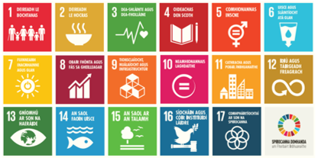
Gníomhaíocht 2
SCÉALTA FAOI DHUL CHUN CINN
Sleamhnán 1 de 5 | Scéalta faoi dhul chun cinn
Notes:
Nótaí don Mhúinteoir: Gníomhaíocht 2 / Sleamhnán 1 de 5 (Scéalta faoi dhul chun cinn) (gan bheochan)
Nóta maidir le híogaireacht: Má tá daltaí sa rang arb as aon cheann de na tíortha i nGníomhaíocht 2 dóibh, nó a bhfuil daoine muinteartha leo sna tíortha sin, is féidir leat a sheiceáil leo roimh ré ar mhaith leo a smaointe a chur in iúl agus tú ag dul trí Shleamhnáin 9-12 – féach na Treoirlínte maidir le Dea-Chleachtas don Teagasc faoi bhochtaineacht agus faoi chúrsaí forbartha i rannán na bpleananna ceachta ar an láithreán gréasáin: www.ourworldirishaidawards.ie
Foghlaimímis faoin obair lena mbíonn Cúnamh Éireann ag cabhrú i dtíortha ar fud na cruinne.
NB: Cabhróidh an fhaisnéis ar Shleamhnáin 9-12 leis na daltaí tástáil a dhéanamh ar an méid a d'fhoghlaim siad faoi na Spriocanna Domhanda agus obair Chúnamh Éireann ach tástáil in aghaidh an chloig a dhéanamh leis an gcluiche “Roth Spriocanna Domhanda” ar líne atá ar fáil ar https://globalspinner.ourworldirishaidawards.ie/#/game/title

Slide 9
Gníomhaíocht 2
An tSaimbia
Suíomh: Deisceart na hAfraice Daonra: 18.4 milliún
Scéal faoi dhul chun cinn: Thacaigh Éire le forbairt córais chun teachtaireachtaí téacs a sheoladh chuig teaghlaigh faoi mhíbhuntáiste chun eolas tábhachtach a thabhairt dóibh ar bhia sláintiúil.
Vítneam
Suíomh: Oirdheisceart na hÁise Daonra: 97.3 milliún
Scéal faoi dhul chun cinn: In 2020, dheisigh Éire 16 scoil a ndearnadh damáiste dóibh sna tíofúin (stoirmeacha trópaiceacha le gaoth an-láidir agus báisteach throm) i Vítneam láir.
Sleamhnán 2 de 5 | Scéalta faoi dhul chun cinn
Notes:
Nótaí don Mhúinteoir: Gníomhaíocht 2 / Sleamhnán 2 de 5 (Scéalta faoi dhul chun cinn) (gan bheochan)
Léigh amach an fhaisnéis faoin tSaimbia agus faoi Vítneam ar an sleamhnán.
Smaoinigh faoi na scéalta faoi dhul chun cinn sa tSaimbia agus i Vítneam agus na Spriocanna Domhanda atá ag cabhrú chun an dul chun cinn sin a bhaint amach.
Inis do chara leat cé na scéalta faoi dhul chun cinn is spéisiúla, dar leat, agus cén fáth.

Slide 10
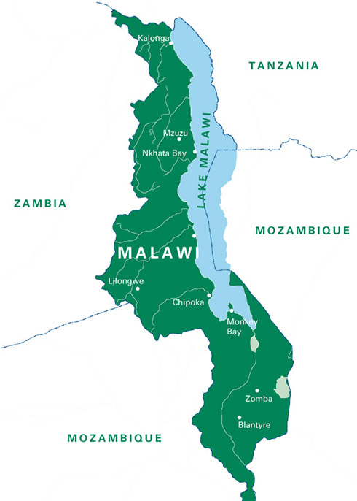
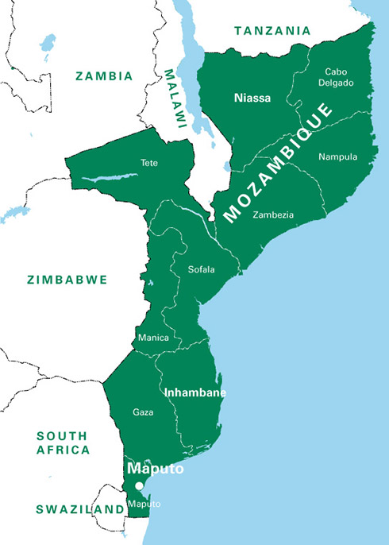
Gníomhaíocht 2
An Mhaláiv
Suíomh: Oirdheisceart na hAfraice Daonra: 19.1 milliún
Mósaimbíc
Suíomh: Oirdheisceart na hAfraice Daonra: 31.2 milliún
Scéal faoi dhul chun cinn: In 2020, chabhraigh Éire le tástáil Covid-19 a chur ar 271,947 duine i Mósaimbíc.
Scéal faoi dhul chun cinn: In 2020, le tacaíocht ó Éirinn, tugadh 40,501 sorn cócaireachta agus 27,827 solas grianchumhachtaithe do theaghlaigh faoi mhíbhuntáiste sa Mhaláiv.
Sleamhnán 3 de 5 | Scéalta faoi dhul chun cinn
Notes:
Nótaí don Mhúinteoir: Gníomhaíocht 2 / Sleamhnán 3 de 5 (Scéalta faoi dhul chun cinn) (2 bheochan ag * Cliceáil)
Iarr ar bheirt daltaí an fhaisnéis ar an Maláiv agus ar Mhósaimbíc ar an sleamhnán a léamh amach.
* Cliceáil chun an bheochan a sheinm ar an léarscáil den Mhaláiv agus na tíortha in aice láimhe
Tá dath glas ar an Maláiv ar an léarscáil agus tá dath bán ar na tíortha in aice leis an Maláiv nó gar di.
Cén t‑ainm atá ar an loch mór (dath gorm) ar an léarscáil den Mhaláiv? [freagra = Loch Malawi, ceann de na lochanna is doimhne ar domhan. Maireann na céadta cineál éisc fionnuisce ann]
* Cliceáil chun an bheochan a sheinm ar an léarscáil de Mhósaimbíc agus na tíortha in aice láimhe.
Cá bhfuil Mósaimbíc ar an léarscáil seo? [freagra = an tír a bhfuil dath glas uirthi]
Is iomaí tír atá in aice le Mósaimbíc nó gar di. Cén t‑ainm atá ar chuid de na tíortha atá in aice le Mósaimbíc? [freagra = an Tansáin, an Mhaláiv, an tSaimbia, an tSiombáib, an Afraic Theas, an tSuasalainn]
Cén t‑ainm atá ar an loch in iarthuaisceart Mhósaimbíc ar an léarscáil (féach an tsaighead)? [freagra = Loch Nyassa/Malawi]
Tá an Mhaláiv agus Mósaimbíc in aice a chéile. Loch Nyassa a thugtar ar an loch seo i Mósaimbíc, agus Loch Malawi a thugtar ar an loch céanna sa Mhaláiv.

Slide 11
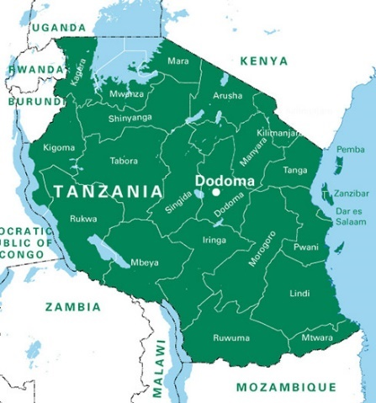
Gníomhaíocht 2
An Aetóip
Suíomh: Oirthear na hAfraice Daonra: 114.9 milliún
Scéal faoi dhul chun cinn: Thacaigh Éire leis an Eagraíocht Dhomhanda Sláinte de chuid na Náisiún Aontaithe agus leis an Aireacht Sláinte san Aetóip chun oibrithe sláinte nua a sheoladh le cabhrú in ionaid cóireála COVID-19 agus in ionaid choraintín.
An Tansáin
Suíomh: Oirthear na hAfraice Daonra: 59.7 milliún
Scéal faoi dhul chun cinn: Chabhraigh Éire le hiarrachtaí chun deireadh a chur le scaipeadh COVID-19 idir an Tansáin agus tíortha comharsanachta trí threalamh cosanta pearsanta a thabhairt do na hoibrithe ag deich gcinn de thrasbhealaí teorann.
Sleamhnán 4 de 5 | Scéalta faoi dhul chun cinn
Notes:
Nótaí don Mhúinteoir: Gníomhaíocht 2 / Sleamhnán 4 de 5 (Scéalta faoi dhul chun cinn) (gan bheochan)
Iarr ar bheirt daltaí an fhaisnéis ar an Aetóip agus an Tansáin ar an sleamhnán a léamh amach.
San Aetóip, chabhraigh Cúnamh Éireann chun oibrithe sláinte nua a sheoladh le cabhrú in ionaid cóireála COVID-19 agus in ionaid choraintín.
An féidir le haon duine míniú a thabhairt ar an bhfocal ‘coraintín’? (freagra = nuair a fhanann duine achar sábháilte ó dhaoine eile mar tá sé tinn nó bhí sé i dteagmháil le duine eile atá tinn, agus tá sé ag fanacht le feiceáil an dtiocfaidh comharthaí sóirt air, mar shampla le COVID-19.)
Tagann an focal coraintín ó na focail Iodáilise ‘quaranta giorni’ nó ‘ceathracha lá’ mar b’éigean do dhaoine coraintín 40 lá a dhéanamh san am a chuaigh thart má bhí siad tinn nó má bhí teagmháil acu le galair thógálacha.
An féidir leat aon cheann de na tíortha in aice leis an Tansáin a ainmniú? [freagra = an Chéinia, Mósaimbíc, an tSaimbia, Poblacht Dhaonlathach an Chongó, an Bhurúin, Ruanda agus Uganda]
Is iomaí trasbhealach teorann atá ann idir an Tansáin agus na tíortha sin in aice láimhe. Thug Cúnamh Éireann trealamh pearsanta d’oibrithe ag trasbhealaí teorann chun stop a chur le scaipeadh COVID-19 ó thír go tír.

Slide 12
Gníomhaíocht 2
Siarra Leon
Suíomh: Iarthar na hAfraice Daonra: 7.9 milliún
Scéal faoi dhul chun cinn: In 2020, thacaigh Éire le Ciste na Náisiún Aontaithe ar mhaithe leis an bPobal agus le Women in Crisis Movement, eagraíocht neamhrialtasach áitiúil i Siarra Leon, chun raidiónna a thabhairt do chailíní ó theaghlaigh faoi mhíbhuntáiste le gurbh fhéidir leo éisteacht lena gceachtanna ar an raidió nuair a bhí na scoileanna dúnta mar thoradh ar COVID-19.
Uganda
Suíomh: Oirthear na hAfraice Daonra: 45.7 milliún
Scéal faoi dhul chun cinn: In 2020, thug Éire €1.8 milliún chun cabhrú leis an Eagraíocht Dhomhanda Sláinte sa chomhrac in aghaidh COVID-19 in Uganda.
Sleamhnán 5 de 5 | Scéalta faoi dhul chun cinn
Notes:
Nótaí don Mhúinteoir: Gníomhaíocht 2 / Sleamhnán 5 de 5 (Scéalta faoi dhul chun cinn) (1 bheochan amháin ag * Cliceáil)
Iarr ar bheirt daltaí an fhaisnéis ar Shiarra Leon agus Uganda ar an sleamhnán a léamh amach.
* Cliceáil chun an grianghraf de bhall foirne de Women in Crisis Movement agus raidió aici a bheochan
Cén saghas teicneolaíochta a d’úsáid tú chun cabhrú le do chuid foghlama nuair a bhí na scoileanna dúnta mar gheall ar COVID‑19?
[freagraí féideartha = fóin phóca nó gléasanna eile; teilifís; cláir amhail RTE School Hub, TG4 Cúla4; aipeanna amhail SeeSaw nó Zoom; nó láithreáin gréasáin/ardáin meán sóisialta ar leith]
An féidir leat na Spriocanna Domhanda a bhfuil Cúnamh Éireann ag obair chun iad a bhaint amach in Uganda a ainmniú?
[freagraí féideartha = Sprioc 3: Dea-shláinte agus dea-fholláine, Sprioc 10: Neamhionannais laghdaithe, agus Sprioc 17: Comhpháirtíocht ar son na Spriocanna]
Téimis siar chuig an bpictiúr den chrosóg mhara a tharraing tú níos luaithe. (Féach Sleamhnán 7/nótaí)
Cuir aon eolas nua atá agat anois ar Chúnamh Éireann ar ghéaga na crosóige mara (nó timpeall orthu).

Slide 13
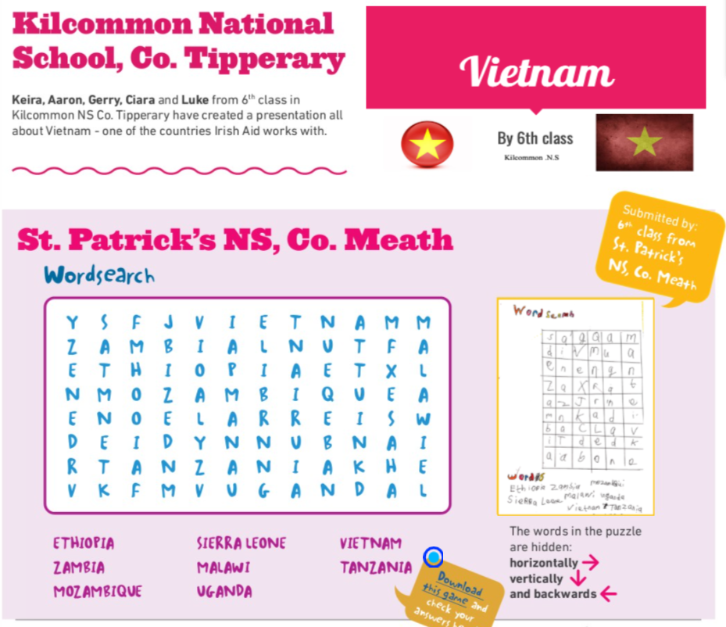
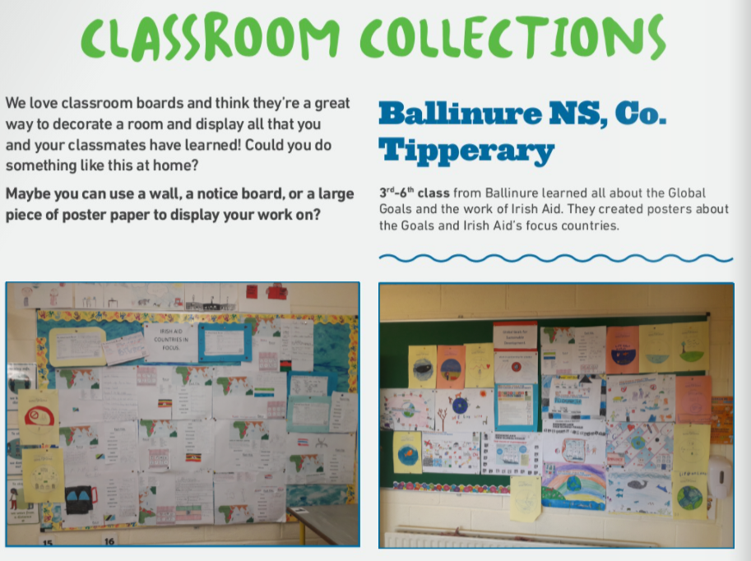
Gníomhaíocht 3
Seo roinnt samplaí iontacha de shaothar na ndaltaí a foilsíodh in irisí Gníomhaithe Spriocanna Domhanda in 2021.
Féach https://www.ourworldirishaidawards.ie/global-goals-archive/ chun teacht ar shamplaí iontacha eile.
Sleamhnán 1 de 1 | GNÍOMHAITHE SPRIOCANNA DOMHANDA
Notes:
Nótaí don Mhúinteoir: Gníomhaíocht 3 / Sleamhnán 1 de 1 (Gníomhaithe Spriocanna Domhanda) (3 bheochan i ndiaidh a chéile ag * Cliceáil)
Beimid páirteach i nDuaiseanna Chúnamh Éireann: An Domhan Seo Againne.
* Cliceáil chun beochan a sheinm i dtrí shampla éagsúla de na hiontrálacha ar na Duaiseanna in 2021
Léigh an cur síos ar gach saothar agus luaigh formáid (Scoil Náisiúnta Naomh Fiachra = beochan; Scoil Náisiúnta Bhaile an Iúir = taispeántas sa seomra ranga; Scoil Náisiúnta Chill Chomáin = cuardach focal) agus béim gach iontrála (obair Chúnamh Éireann i dtíortha éagsúla ar fud na cruinne).
Is féidir saothar a chur isteach do na Duaiseanna i rogha leathan formáidí – is féidir linn saothar físe, fuaime, scríofa nó ilmheán a chur isteach. Mar gheall air sin, is féidir linn bileoga fíricí a chur isteach maidir le tíortha ina mbíonn Cúnamh Éireann ag obair, nó tráth na gceist bunaithe ar scéalta faoi dhul chun cinn mar thoradh ar Chúnamh Éireann (Sleamhnáin 9-12), gearrscéalta, dánta, suirbhéanna, taibhithe, pictiúir, srl.
Beidh ár saothair bunaithe ar ‘Folláine do dhaoine agus don phláinéad’, téama na nDuaiseanna 2022, ar na Spriocanna Domhanda go ginearálta agus/nó ar obair Chúnamh Éireann i dtíortha éagsúla.
Rud iontach eile faoi na Duaiseanna ná gur féidir linn cibé am atá ag teastáil a ghlacadh chun ár saothar a chumadh, agus is féidir linn roinnt saothair éagsúla a chur isteach!
Bronnfar deimhniú rannpháirtíochta ar gach duine a chuireann saothar isteach.
Foilseofar cuid de na hiontrálaithe i gceann de dhá eagrán de Gníomhaithe Spriocanna Domhanda, na hirisí ar líne a bhíonn á scríobh ag leanaí do leanaí, ar www.ourworldirishaidawards.ie.
Foilseofar na hiontrálacha is fearr ar fad in Bliainiris Gníomhaithe Spriocanna Domhanda i mí an Mheithimh 2022. Beidh an bhliainiris ar fáil ar líne agus mar iatán i nuachtán náisiúnta. Tabharfar cuireadh do na múinteoirí/daltaí sin freastal ar Shearmanas Náisiúnta Bronnta Duaiseanna i mí an Mheithimh 2022. Bronnfar cóip de Bliainiris Gníomhaithe Spriocanna Domhanda ar gach buaiteoir mar aon le plaic nó corn don scoil.
Chun tacaíocht bhreise a fháil, féach Ceacht 1, 3 agus 4 agus féach na saothair iontacha a foilsíodh in Gníomhaithe Spriocanna Domhanda anuraidh: https://www.ourworldirishaidawards.ie/global-goals-archive/
SPRIOCDHÁTA D’IONTRÁLACHA LUATHA: Dé Luain, 7 Feabhra 2022
Beidh deis ag iontrálacha a fhaightear ó scoileanna faoin 7 Feabhra 2022 bosca d’ábhair ealaíne inbhuanaithe a bhuachan.
SPRIOCDHÁTA DEIRIDH: Dé hAoine, 8 Aibreán 2022
Líon isteach Foirm Iontrála (tá an fhoirm le fáil sa phacáiste eolais do mhúinteoirí nó is féidir í a íoslódáil ónár láithreán gréasáin) agus seol isteach an saothar ar ríomhphost chuig ourworld@realnation.ie nó sa phost chuig: Duaiseanna Chúnamh Éireann: An Domhan Seo Againne
Real Nation
24 Cé Árann, Baile Átha Cliath 7
D07 W620 Tá faisnéis bhreise le fáil ar www.ourworldirishaidawards.ie Is féidir ríomhphost a sheoladh chuig an oifig tionscadail nó glaoch orainn má bhíonn ceist ar bith agat faoi Dhuaiseanna Chúnamh Éireann: An Domhan Seo Againne, nó faoi shaothair a chur isteach: Ríomhphost: ourworld@realnation.ie / Fón: 01 522 4834
Ba bhreá linn scéala a fháil uait ar conas atá ag éirí leat leis na hábhair churaclaim agus leis na saothair a bheidh á gcur isteach do na Duaiseanna. Is féidir bhur n‑aistear Dhuaiseanna Chúnamh Éireann: An Domhan Seo Againne, 2022, a chomhroinnt linn @Irish_Aid / @ourworldirishaidawards ar na meáin shóisialta leis an haischlib #ourworldawards
AN RAIBH A FHIOS AGAT?
Tá acmhainní breise Chúnamh Éireann le fáil do dhaltaí bunscoile: https://www.irishaid.ie/teaching-and-learning/primary/

Slide 14
D’fhoghlaimíomar na rudaí seo a leanas a dhéanamh…
céard atá i gceist le Cúnamh Éireann agus céard a bhíonn ar siúl acu a shainaithint
na naisc idir obair Chúnamh Éireann ar fud na cruinne agus na Spriocanna Domhanda a phlé
machnamh a dhéanamh ar a thábhachtaí atá sé difear a dhéanamh
AN-MHAITH AR FAD!
Is iontach na Gníomhaithe Spriocanna Domhanda sibh!
Sleamhnán 1 de 1 | Machnamh ar an bhfoghlaim
Notes:
Nótaí don Mhúinteoir: Machnamh ar an bhfoghlaim (4 bheochan ag * Cliceáil – 3 cinn i ndiaidh a chéile ar an dara cliceáil)
Glacaimis cúpla nóiméad chun smaoineamh (machnamh a dhéanamh) ar an méid a d’fhoghlaimíomar sa cheacht seo.
Samhlaigh go bhfuil tú ag imirt cispheile.
Faoi mar a léirítear ar an scáileán na rudaí go léir a d’fhoghlaim tú sa cheacht seo, ba cheart duit na rudaí seo a mhímeáil:
An ciseán buaiteach a fháil sa chluiche – má tá tú sásta gur fhoghlaim tú na rudaí ar an gclár
* Cliceáil chun beochan a sheinm den liathróid ag dul isteach sa chiseán lena bhfuil i gceist agat a léiriú
An liathróid a dhruibleáil – má tá beagán tacaíocht bhreise uaim féin nó ó dhuine eile sa rang ag teastáil uait le bheith ábalta a rá gur fhoghlaim na rudaí ar an gclár
* Cliceáil chun beochan a sheinm do na 3 sprioc foghlama don cheacht seo, ceann ar cheann, agus léigh amach os ard iad nuair a thaispeántar iad.
Féach cé na daltaí a bhfuil tacaíocht bhreise ag teastáil uathu.
Tá sár-obair déanta agaibh, agus is Gníomhaithe Spriocanna Domhanda den chéad scoth sibh go léir.
Ná déan dearmad féachaint ar www.ourworldirishaidawards.ie chun faisnéis a fháil ar shaothar na ndaltaí a fhoilsiú in eagrán de Gníomhaithe Spriocanna Domhanda, iris ar líne a bhíonn á scríobh ag leanaí do leanaí, in 2022.

Slide 15
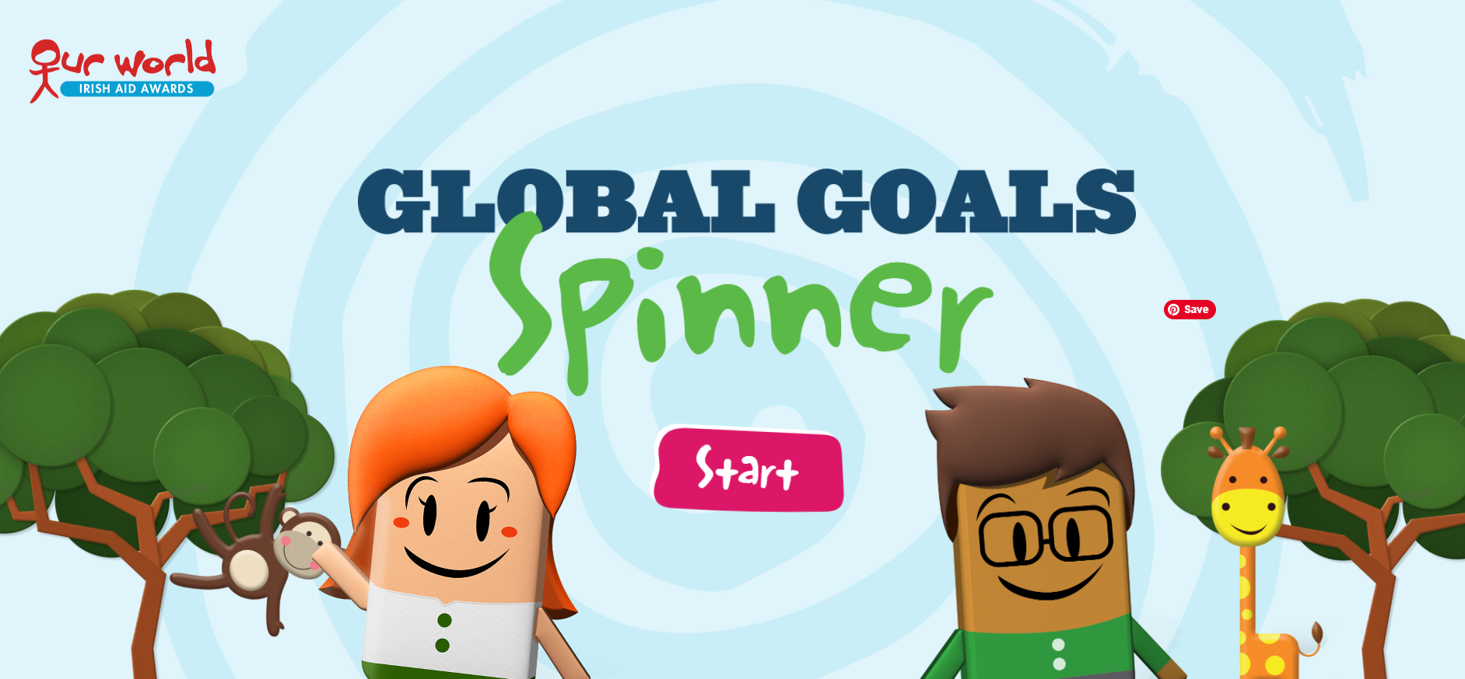
I d’am féin…
Notes:
Nótaí don Mhúinteoir: I d’am féin (gan bheochan)
Ag brath ar an rang, d’fhéadfá na daltaí a spreagadh chun tástáil a dhéanamh ar an méid a d'fhoghlaim siad faoi na Spriocanna Domhanda agus obair Chúnamh Éireann ach tástáil in aghaidh an chloig a dhéanamh leis an gcluiche Roth Spriocanna Domhanda ar líne atá ar fáil ar https://globalspinner.ourworldirishaidawards.ie/#/game/play

